Slide 2

(কারিগরি শিক্ষা নিলে,কর্ম সংস্থানের সুযোগ মিলে)
চান্দখালী ইসহাক মাধ্যমিক বিদ্যালয়
উপজেলাঃবেতাগী,জেলাঃবরগুনা
(৭ম - তম অনলাইন ক্লাস)
শিক্ষক পরিচিতি
অমিত অধিকারী
ট্রেড ইন্সট্রাক্টর (জেনারেল ইলেক্ট্রনিক্স)
মোবাইলঃ০১৭৪১২৭৭৮৭৭
Email:amit94engr@gmail.com
তারিখঃ১৬-সেপ্টেম্বর-২০২০

Slide 3

পাঠ পরিচিতি
জেনারেল ইলেকট্রনিক্স-১
নবম শ্রেণি
প্রথম পত্র
বিষয় কোডঃ৬২১৩
চতুর্থ অধ্যায়ঃ
বিষয়ঃ সেল ।

Slide 4
এ অধ্যায় শেষে আমরা নিম্নউক্ত বিষয়গুলো সম্পর্কে ধারণা অর্জন করতে পারবো
শিখনফল
সেল কি তা ব্যক্ত করতে পারবো।
সেল এর গঠন সম্পর্কে বর্ণনা করতে পারবো।
সেল এর প্রকারভেদ শনাক্ত করতে পারবো।
সেল এর গ্রুপিং সম্পর্কে বর্ণনা করতে পারবো।

Slide 5
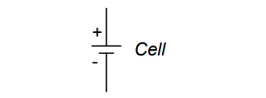
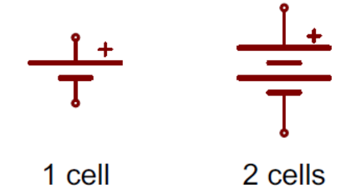
সেল কি
যে যন্ত্রের সাহায্যে রাসায়নিক শক্তি হতে বিদ্যুৎ শক্তি উৎপন্ন করে বিদ্যুৎ প্রবাহ বজায় রাখা হয়,তাকে মূলত সেল বলে।
আদর্শ সেল
যে Cell এর বিদ্যুৎ চালক বল সর্বদা একক থাকে এবং যার সাহায্যে অন্যান্য বিদ্যুৎ Cell এর বিদ্যুৎ চালক বল তুলনা করা হয়,তাকে মূলত বিদ্যুৎ কোষ বা সেল বলে।

Slide 6
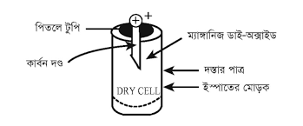
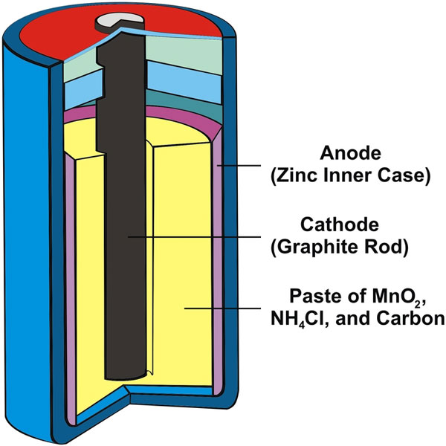
সেল এর গঠন সম্পর্কে বর্ণনা
ড্রাই কোষ বা সেল উত্তেজক হিসাবে NH4C1 এর পেস্ট এবং অ্যালুমিনিয়াম ক্লোরাইড নিবারক হিসাবে কঠিন MnO2 ব্যবহৃত হয় বলে একে ড্রাই সেল বলে।

Slide 7
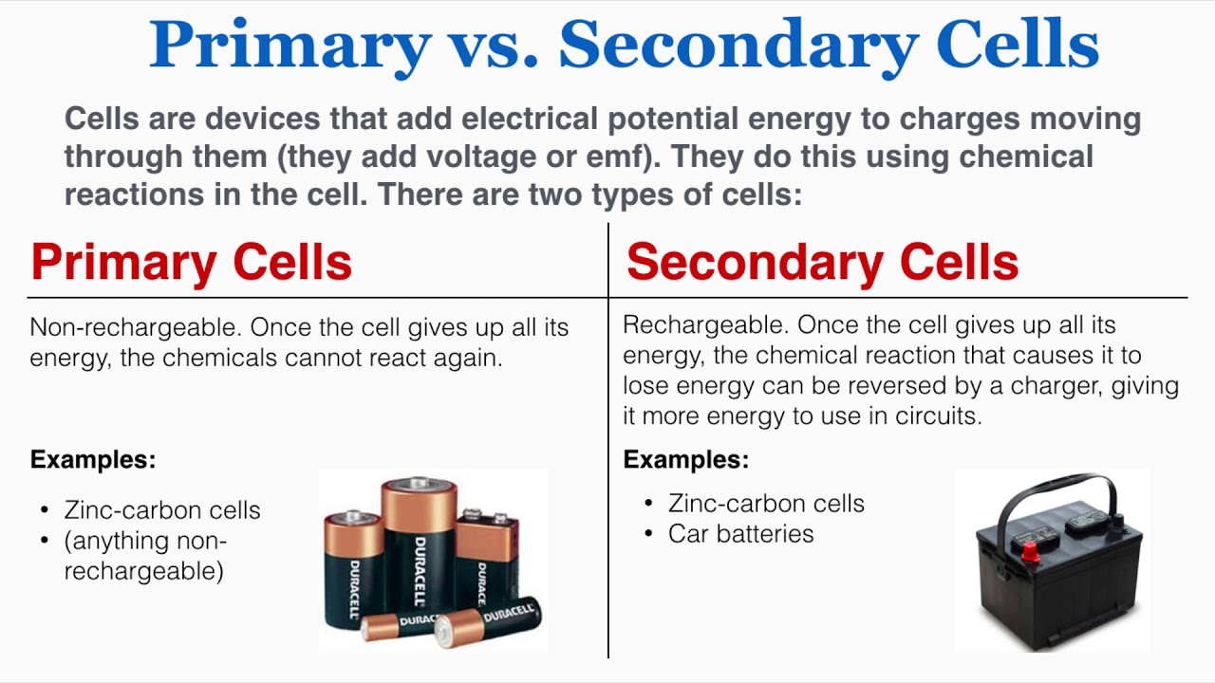
সেল এর প্রকারভেদ

Slide 8
প্রাইমারি সেলকে আবার দুই ভাগে ভাগ করা হয়েছে
১.এক তরল সেল
২.দুই তরল সেল
এক তরল সেলে শুধুমাত্র এক প্রকার তরল ব্যবহৃত হয়।
যেমনঃ ড্রাই সেল , লেকল্যান্স সেল।
দুই তরল সেলে দুই প্রকার তরল পদার্থ ব্যবহার করা হয়।
যেমনঃ ডেনিয়েল সেল , বুনসেন সেল।

Slide 9
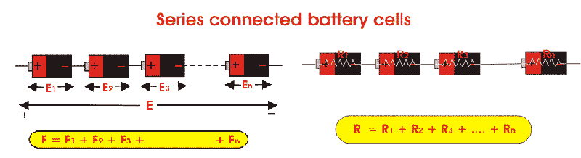
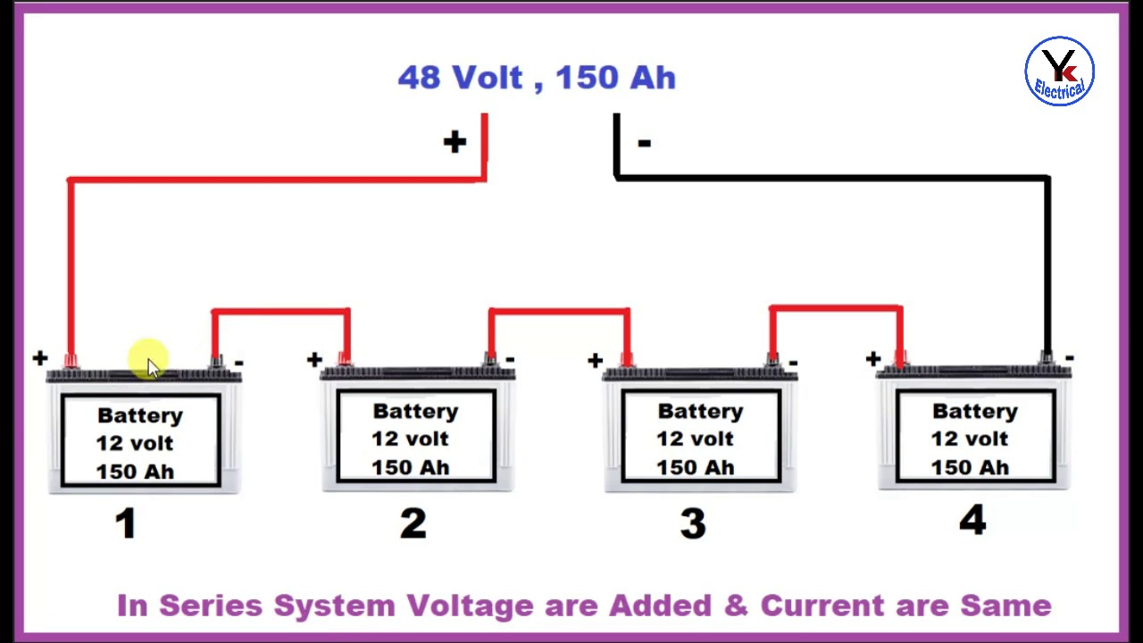
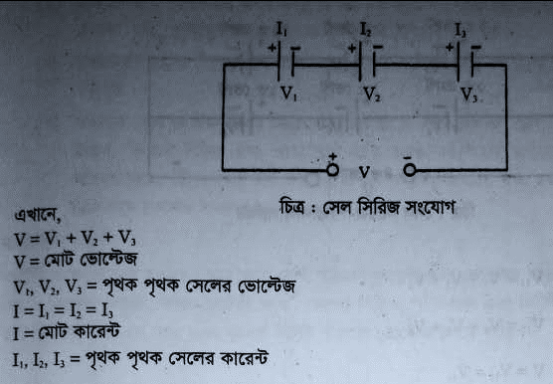
সেল এর গ্রুপিং
একাধিক সেলকে একটি নির্দিষ্ট পদ্বতিতে এক বর্তিনীতে যুক্ত করার ব্যবস্থাকেই সেলের গ্রুপিং বা বিন্যাস বলে।
সেলের গ্রুপিং মূলত তিন প্রকেরঃ- ১.সিরিজ গ্রুপিং

Slide 10
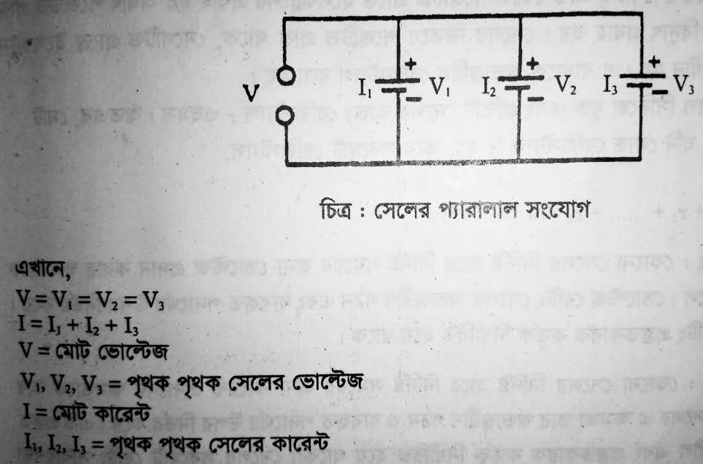
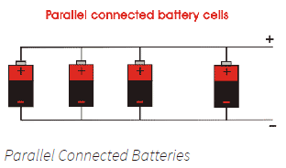
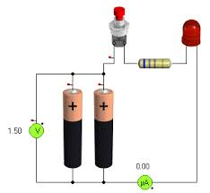
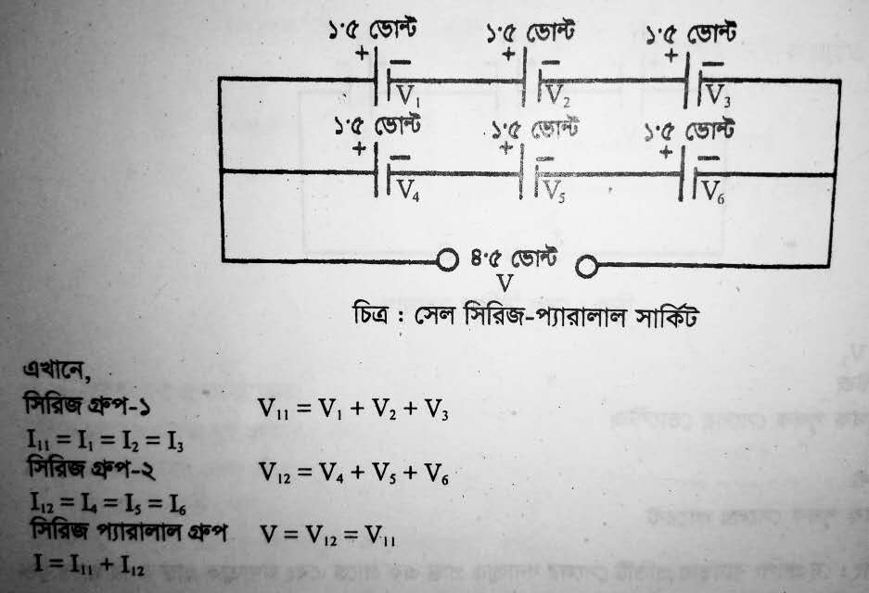
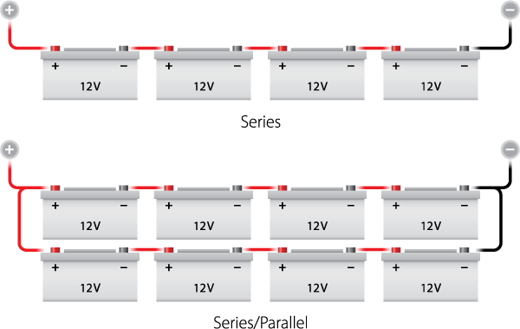
২.প্যারালাল গ্রুপিং
৩.সিরিজ-প্যারালাল বা মিশ্র গ্রুপিং।

Slide 11
বাড়ির কাজ
১.সেল এর প্রকারভেদ লিখবে।
২.সেল এর সিরিজ, প্যারালাল, মিশ্র গ্রুপিং সম্পর্কে
সার্কিট ডায়াগ্রাম অঙ্কন করে তাদের কার্যপ্রণালী লিখবে।

Slide 12

আগামী ৮ম - তম অনলাইন ক্লাসে
জেনারেল ইলেকট্রনিক্স-১
নবম শ্রেণির চতুর্থ অধ্যায় নিয়ে আলোচনা করা হবে।
ইলেকট্রনিক্স সম্পর্কিত নতুন নতুন ভিডিও পেতে
আমাদের চ্যানেলটি সাবস্ক্রাইব করে আমাদের সাথে যুক্ত থাকতে পারো

